Slide 1
Mauern überwinden

Slide 2
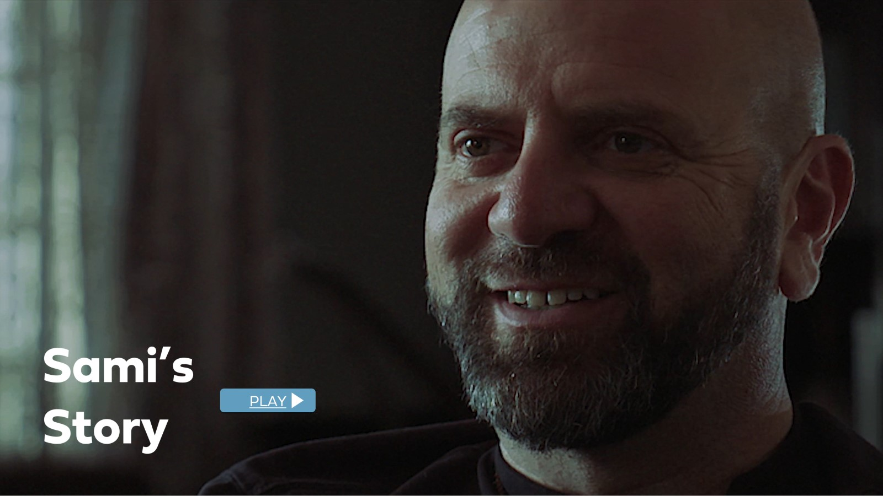
Die Geschichte von Sami
ABSPIELEN 

Slide 3
Was löst die Geschichte von Sami über das Überwinden von Mauern in euch aus?

Slide 4
Die Frau am Brunnen
Johannes 4,1–30

Slide 5
Was erfahrt ihr in dieser Geschichte über Jesus?
Wie helfen die drei Gewohnheiten Menschen in der Geschichte von Sami und im Bibeltext, Mauern zu überwinden?

Slide 6
Aktivität
Unsere Mauern entdecken

Slide 7
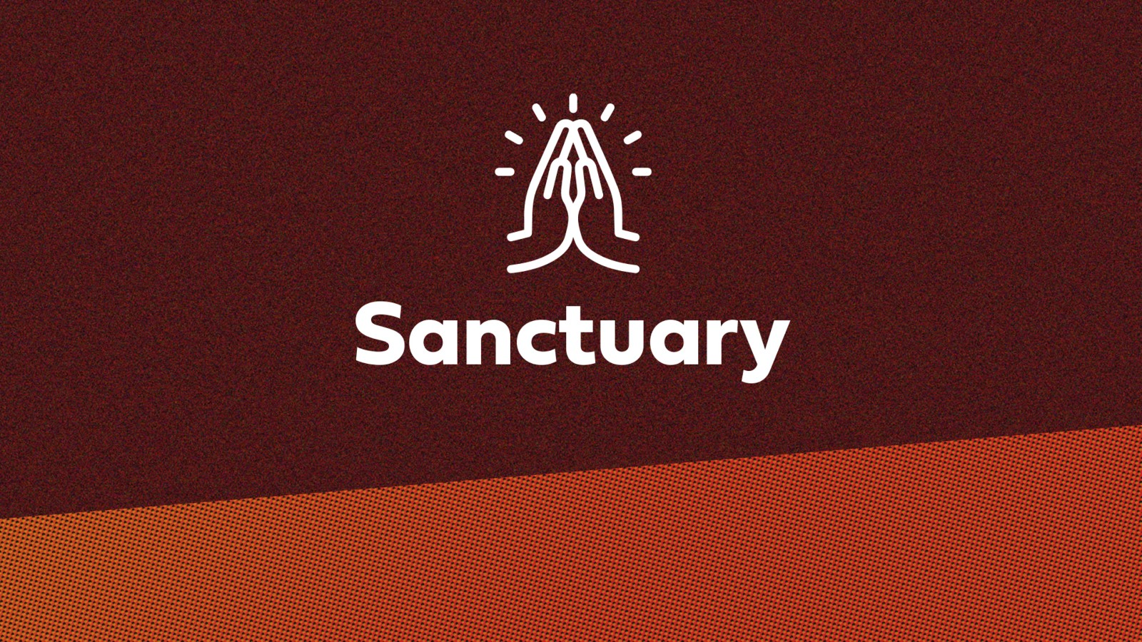
Gottes Geschichte

Slide 8
Drei Übungen
Sei interessiert
Wer von einer Ausgrenzung, Ungerechtigkeit oder Verletzung am wenigsten betroffen ist, weiß häufig nicht einmal, dass sie existiert. Über welche Ausgrenzung könntet ihr versuchen, etwas mehr zu verstehen?
Sei präsent
Besucht einen Ort, den ihr normalerweise nicht aufsuchen würdet: eine Kirche mit einer ganz anderen Gottesdiensttradition oder ein Café in einem anderen Viertel eurer Stadt.
Stell dir Neues vor
Lasst euch auf die Möglichkeit ein, dass zwischen euch und einer Person, zu der ihr sonst kaum eine Beziehung knüpfen würdet, eine Freundschaft entsteht.

